Slide 1
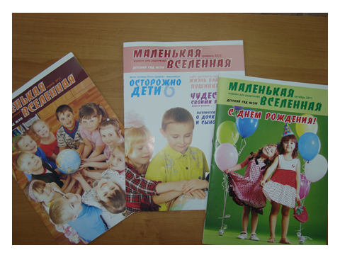
Муниципальное дошкольное образовательное учреждение детский сад комбинированного вида № 210
Мастер-класс
«Проектирование журнала для родителей»
Ведущие: Платонова Эльвира Николаевна, заведующий
Павлова Елена Юрьевна, старший воспитатель
Сергеева Галина Викторовна, педагог-психолог
Чиркова Ольга Геннадьевна, педагог-психолог

Slide 2
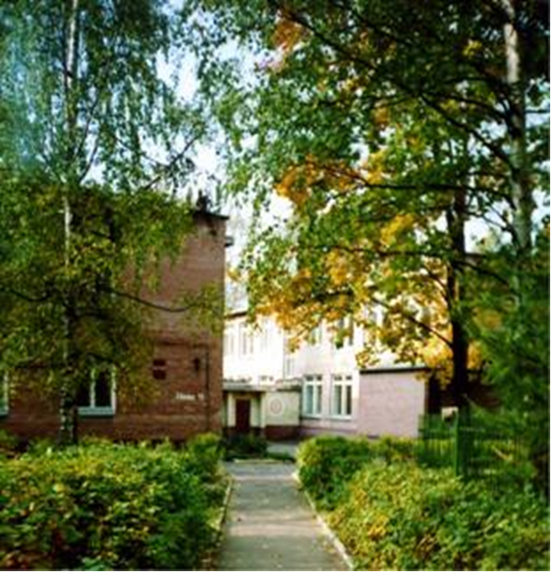
МДОУ детский сад № 210
6 групп - общеразвивающей направленности
3 группы - компенсирующей направленности
1 группа - комбинированная

Slide 3

Проект
«Маленькая Вселенная»
Реализуется с 2010 года
Notes:
3

Slide 4
Цель:
Создание и обеспечение ежеквартального выхода в рамках детского сада информационно-консультативного печатного журнала «Маленькая Вселенная»

Slide 5
Задачи:
Оказывать родителям квалифицированную психолого-педагогическую, методическую помощь по вопросам воспитания, обучения, оздоровления детей дошкольного возраста;
Обеспечивать своевременную информацию об особенностях работы образовательного учреждения, о событиях, происходящих в детском саду;
Создавать условия для сотрудничества детей и взрослых через их включение в совместные публикации (дети-родители-педагоги ДОУ и школы);
Повышать профессиональную компетентность педагогов: умения обобщать и представлять опыт, коммуникативные и организаторские умения, владение ИКТ

Slide 6
1 этап. Определение механизма осуществления
издательской деятельности в ДОУ
- Создание структуры управления
- Определение функциональных обязанностей каждого звена
- Обеспечение связей с социальными партнёрами

Slide 7
2 этап. Создание макета журнала
Выбор названия журнала, определение частоты издания
Определение количества рубрик, их названий, эмблем, краткого содержания

Slide 8
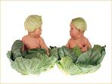
Рубрика
«Капустные новости»
представляет
актуальную информацию о деятельности ДОУ с позиции руководителя

Slide 9

Рубрика
«Задиристые вопросы»
представляет
проблемы, с которыми могут столкнуться родители и педагоги

Slide 10

Рубрика
«Осторожно – дети!»
представляет
советы и рекомендации для родителей и педагогов по взаимодействию и работе с особым ребёнком

Slide 11

Рубрика
«Полезные гости»
представляет
опыт работы специалистов различных направлений

Slide 12

Рубрика
«Мой первый учитель – детский сад»
представляет
информацию о школьной готовности и о подготовке ребят
к школе

Slide 13

Рубрика
«С любовью к детям»
представляет
педагогов, работающих в детском саду № 210

Slide 14

Рубрика
«Жизнь планеты «Пушинка»
представляет
планы, события жизни детского сада с фотографиями

Slide 15

Рубрика
«Дружилка»
представляет
семьи воспитанников, группы и ребят детского сада

Slide 16

Рубрика
«Вместе весело…»
представляет
способы, как совместно и с пользой провести время с ребёнком

Slide 17

Рубрика
«Самый –самый!»
представляет
предстоящие, и результаты прошедших конкурсов

Slide 18

Рубрика
«Детская неожиданность»
представляет
мнения детей на разные интересные темы, а также рассказы, связанные с забавными ситуациями, курьёзными случаями, главными участниками которых были наши малыши

Slide 19

Рубрика
«Поэтические строчки о дочках и сыночках»
представляет
стихи о детях и для детей

Slide 20

Рубрика
«Есть идея!»
представляет
отзывы, пожелания и предложения читателей «Маленькой Вселенной»

Slide 21
3 этап. Последовательность работы по выпуску журнала
Сроки | Краткое содержание
1-2 неделя сентября | Определение тематики 1 номера, рубрик, содержания статей, фотоматериалов, обложки. Назначение ответственных за сбор материала, определение сроков их сдачи главному редактору. Обсуждение сроков с издательством
1-2 неделя октября | Передача материала от редакторов главному редактору. Решение проблемных вопросов, относительно содержания статей и дополнительных материалов.
1-2 неделя ноября | Анализ проделанной работы и результатов. Определение дальнейших перспектив (примерный проект 2 выпуска)

Slide 22

Деловая игра
«Заседание ред.коллегии»
Приглашаем к сотрудничеству!

Slide 23
Цель игры:
Создать каждой команде собственный проект будущего журнала по теме «Работаем по ФГОС ДО»

Slide 24
Задачи:
1.Определить круг читателей
2. Оформить проект журнала в виде макета, включающего:
- Название журнала и его эмблему
- Название, краткое содержание и эмблему рубрик (не более 7)
3. Представить свой проект вниманию других участников игры

Slide 25
Критерии оценки:

Slide 26
Представление макетов

Slide 27
Практическая значимость полученного в ходе игры опыта
Для создания подобного журнала в ДОУ
Как вариант представления результатов работы ДОУ в виде разделов стенгазеты, слайдов компьютерной презентации и т.д.
Игра, как форма обобщения материала
на различных мероприятиях с детьми, родителями, педагогами

Slide 28
Ваши вопросы

Slide 29
Спасибо за внимание!
Желаем удачи!

Slide 30
Структура управления
Генеральный
директор
Редакционная
коллегия
Издательство
Главный
редактор
Редакторы
Ведущие
рубрик
Авторы

Slide 31
Участники
Детский сад
Изда-тельство
Школа
Журнал «Маленькая Вселенная»
Дети
Родители

